Slide 1


Telekom hálózata
Horváth Márk, Braun Dénes, Tőzsér Barnabás

Slide 2
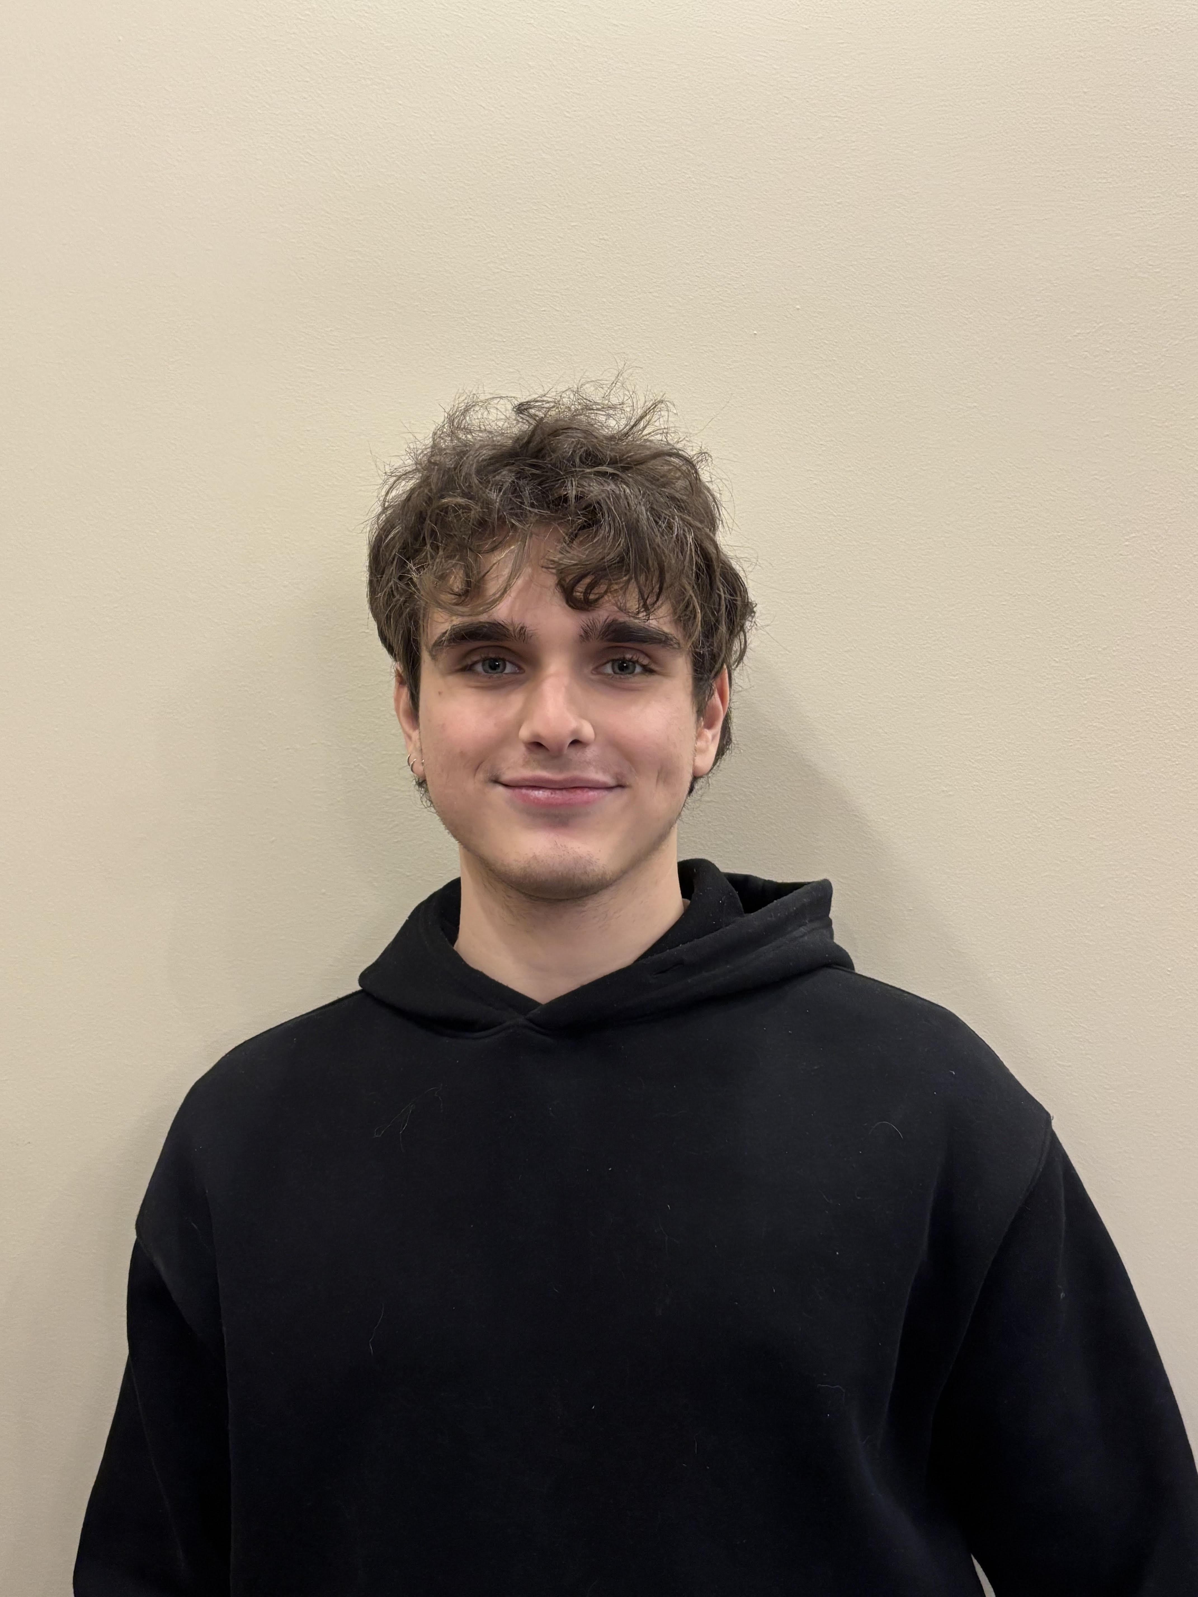
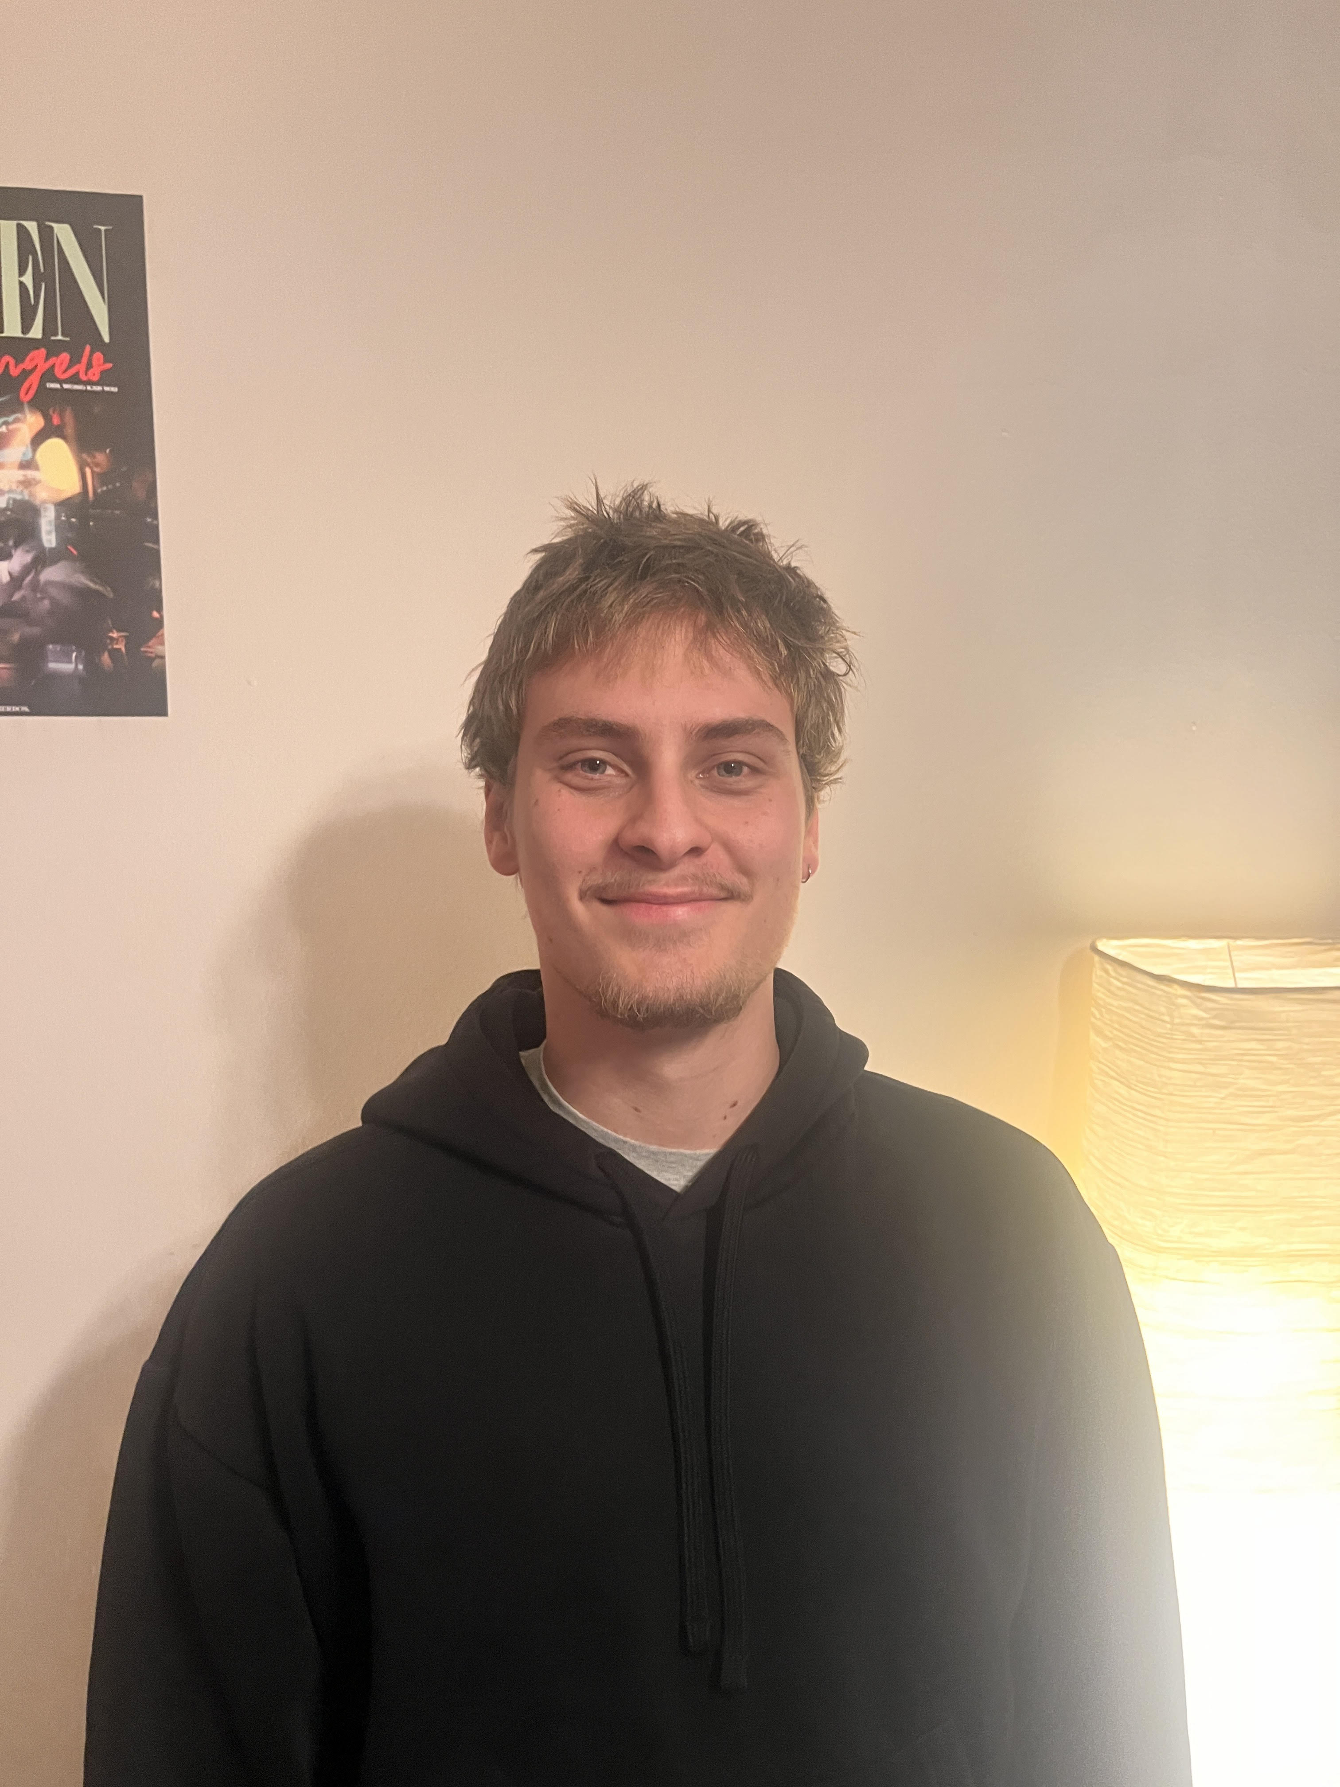
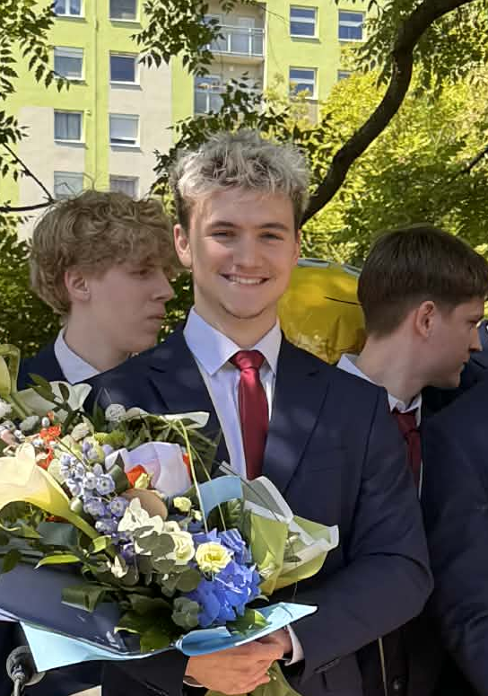
A csapat tagjai :
Horváth Márk
Braun Dénes
Tőzsér Barnabás

Slide 3
Horváth Márk
Hálózattervező és üzemeltető szakember a SegíTechnél
Végzettség: Neumann János Technikum – naprakész, gyakorlatias tudással
Szereti a kihívásokat, motiválják a komplex feladatok
A projekt kiváló lehetőség volt szakmai tudása bizonyítására

Slide 4
Braun Dénes
Hálózati technikus a SegíTechnél
Végzettség: Neumann Informatikai Technikum – erős alapok IT‑infrastruktúrában, hálózatokban és biztonságban
Célja stabil, biztonságos és hatékony hálózati megoldások biztosítása
Folyamatosan fejleszti tudását és nyitott az új technológiákra

Slide 5

Tőzsér Barnabás
19 éves pályakezdő, a Segítech csapatának tagja
Végzettség: Neumann János Informatikai Technikum
Jelenleg: Óbudai Egyetem – szakmai tudás mélyítése
Motivált, fejlődésre törekvő, nyitott az új technológiákra
Célja: gyakorlati tudás építése és hosszú távú IT karrier

Slide 6
Szolgáltatásaink:
Hálózati infrastruktúra
tervezése és kivitelezése
Kábelezési rendszerek
modernizálása
Aktív eszközök
telepítése és konfigurálása
IT-biztonsági
Megoldások integrálása
Teljesítményoptimalizálás és
rendszerfelügyelet

Slide 7

Megbízás:
A Magyar Telekom budapesti központi irodájának és két közeli telephelyének teljes hálózati felújítása
Gyorsabb, stabilabb és biztonságosabb adatkommunikáció a legmodernebb technológiákkal
Energiahatékonyság, jövőálló megoldások, folyamatos üzletmenet biztosítása

Slide 8
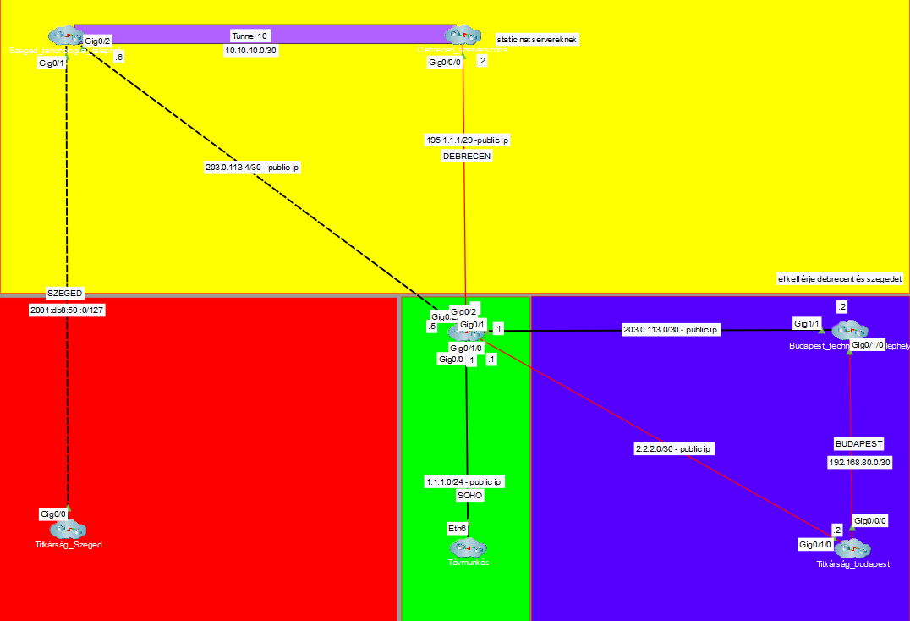
Topológia

Slide 9
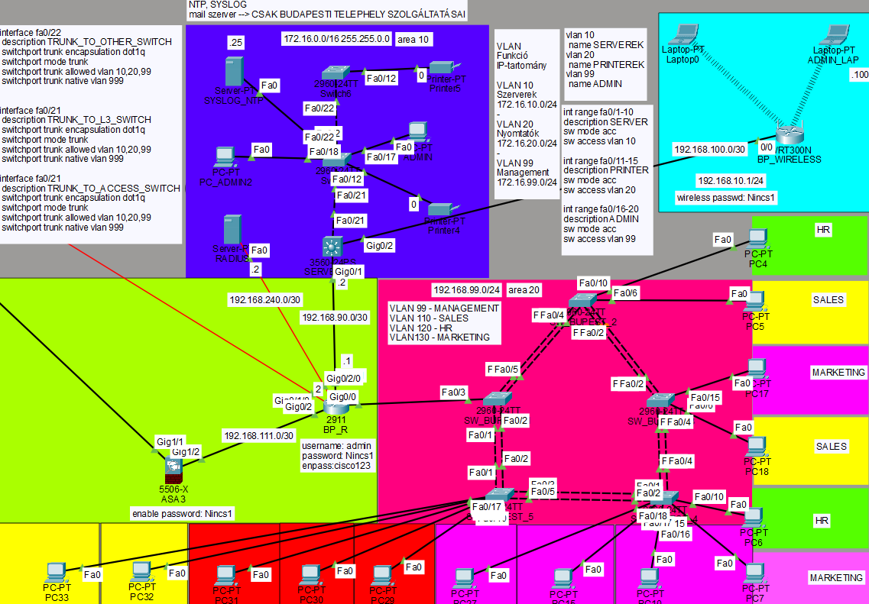
Budapest_technologiai_telephely

Slide 10
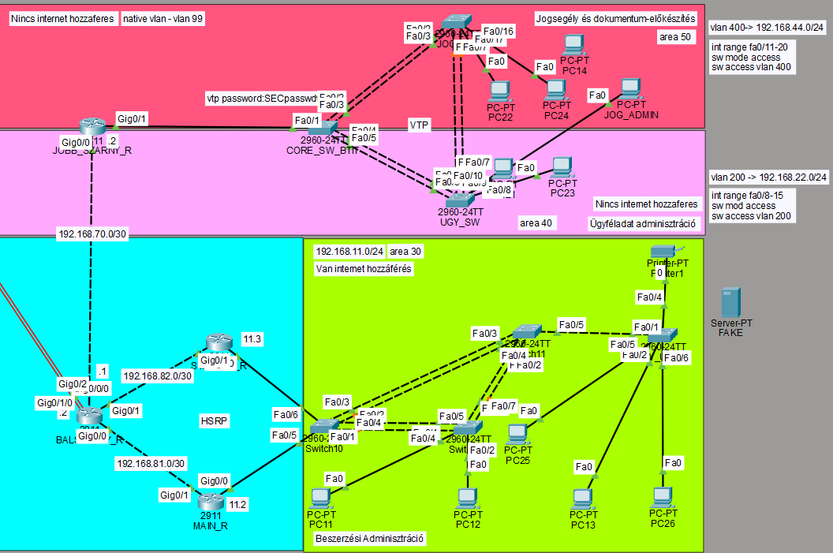
Titkárság_budapest

Slide 11
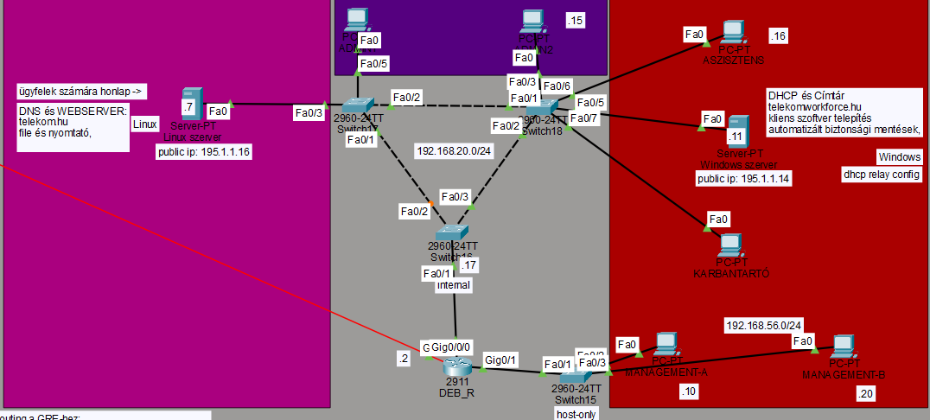
Debrecen

Slide 12
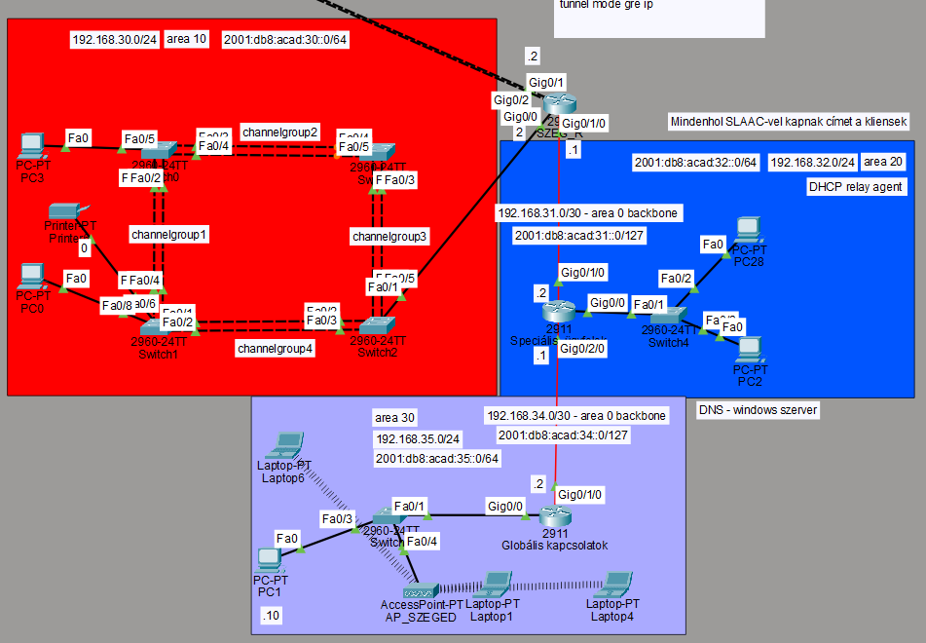
Szeged_tehcnologiai_telephely

Slide 13
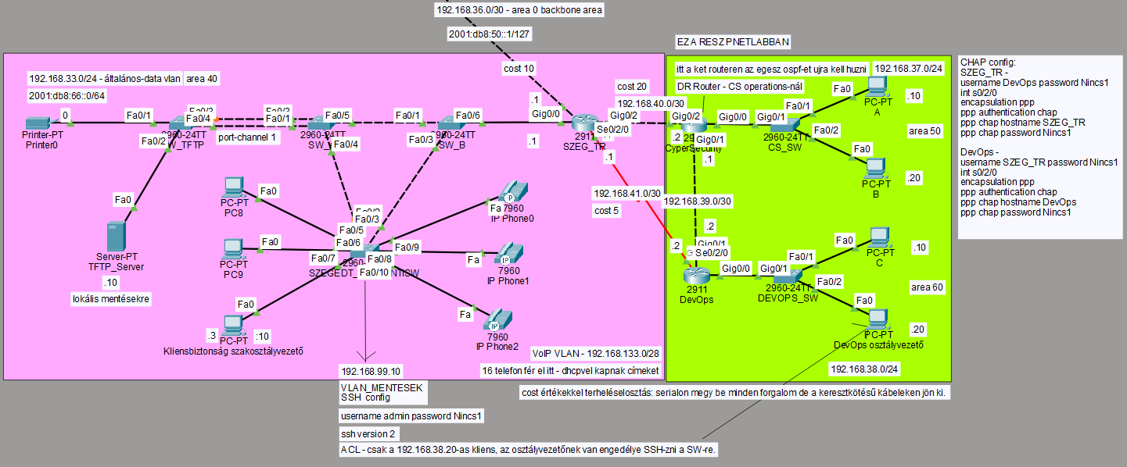
Szeged Titkárság

Slide 14
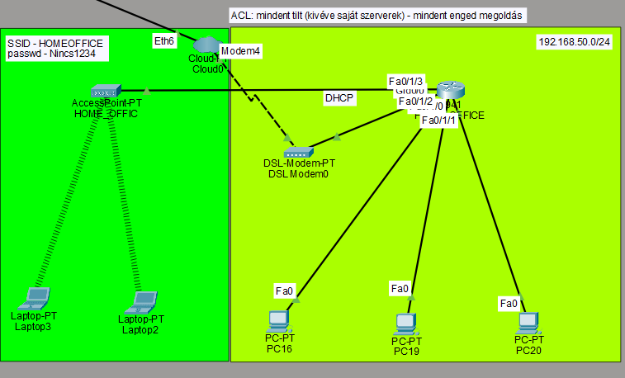
Home Office

Slide 15
STP
BPDU
Designated port
redundancia

Slide 16
Etherchannel
Aktív mód
Load balancing
Port-channelek
LACP

Slide 17
VLAN
Logikai alhálózatok
Virtual Local Area Network
Biztonságos elkülönítés

Slide 18
Multi-Area OSPF
Link-state
IGP
SPF
ABR
LSDB
DR/BDR – Router ID

Slide 19
SSH
Jelszó/kulcspár
Titkosított kommunikáció
Távoli elérés

Slide 20
Multilayer Switch
Inter-VLAN Routing
SVI
MAC-címek

Slide 21
RADIUS
Remote Authentication Dial-In User Service
AAA
Központi hitelesítés
VTY vonalak

Slide 22
NTP
Időszinkronizálás
Időbélyegek
Ismétlődő folyamat
Hitelesítési kulcs

Slide 23
SYSLOG
Naplógyüjtő rendszer
Risztások
Log információk

Slide 24
WRT300N
Wireless Router
Router és Switch egyben

Slide 25
ASA
Tűzfal
Security levelek
Csomagvizsgálat
Zónák

Slide 26
ACL
Access Control List
Forrás-célcímek
Forgalomszűrés
Standard/extended

Slide 27
HSRP
Redundancia
Virtuális gateway
Aktív router
Standby router
Priorítás
Preempt

Slide 28
PAT
Inside global
Inside local
Egy publik cím
Portszám azonosítás

Slide 29
Port-Security
MAC-címek
Jogosulatlanok korlátozása
Violation
Sticky
Manuális helyreállítás

Slide 30
VTP
VTP domain
Server, Client, Transparent
VLAN-ok központi kezelése

Slide 31
DHCP Snooping
Rouge DHCP szerverek
Trusted/untrusted portok
Rate limit

Slide 32
GRE
Pont-pont kapcsolat
kapszulázásból és dekapszulázás
GRE-fejléc
Tunnel cím

Slide 33
DHCP Relay-Agent
Más hálózat
Broadcast
Unicast
Ip-fejléc

Slide 34
AccessPoint
Vezeték nélküli hozzáférési pont
Wifi szabályok
Vezetékesen vezeték nélkül
Híd

Slide 35
OSPFv2 OSPFv3 és IPv6
interfészen külön engedélyezni kell a protokollt
Link-lokál cím
Area
Dual stack – gyors konvergencia
Zökkenőmentes átállás

Slide 36
VoIP
Hang és adatforgalom
Hang digitális csomagjai
Belső hívások teljesen ingyenesek
Bővéthető rendszer
TFTP szerver

Slide 37
TFTP szerver
UDP – fájlátvitel
Központi konfigok mentése
PNETLab
Ubuntu

Slide 38
OSPF cost érték
Kisebb = jobb útvonal
Terheléselosztás
Redundancia

Slide 39
CHAP
PPP
Kétirányú hitelesítés
Háromlépcsős
Hashelt jelszó
OSPF kommunikáció biztosítása

Slide 40
VLAN1 hatástalanítás
Biztonsági kockázat
Native VLAN támadások elleni védelem
Hálózati szegmentáció
Best practice

